Slide 1
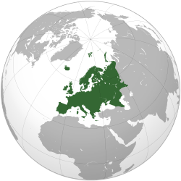
Європейські регіони
Західна Європа.

Slide 2
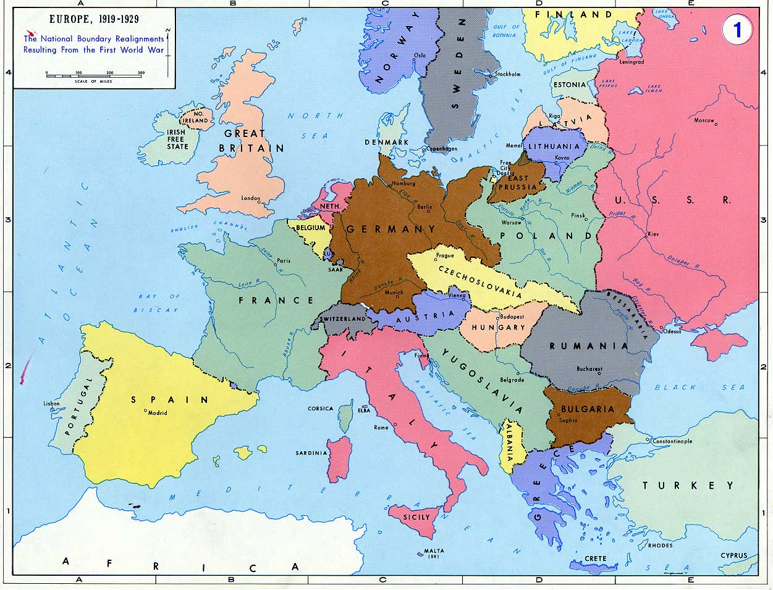
Європа – частина світу в Північній півкулі.

Slide 3
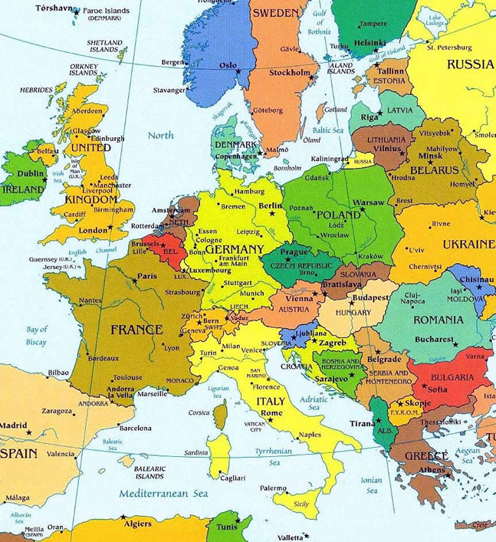
На території Європи розміщено 46 незалежних країн та 6 залежних територій.

Slide 4
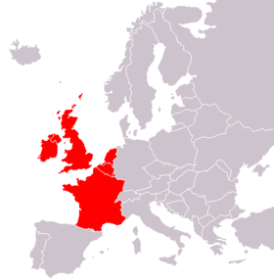
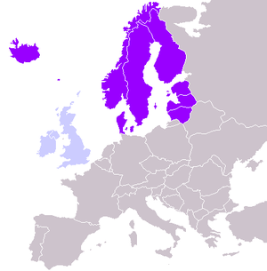
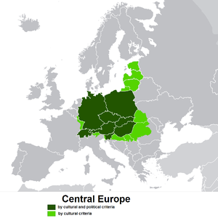
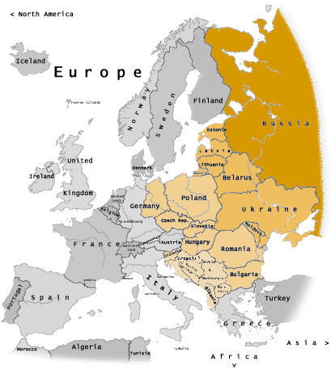
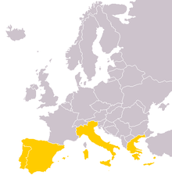
Європу поділяють на такі субрегіони:
Західна Європа
Північна Європа
Центральна Європа
Південна Європа
Східна Європа

Slide 5
Західна Європа включає такі країни
Франція
Бельгія
Люксембург
Нідерланди
Німеччина
Швейцарія
Австрія
Ліхтенштейн
Велика Британія

Slide 6
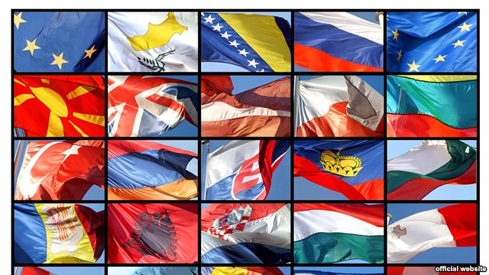
Усі країни Західної Європи належать до групи індустріальних розвинених країн з переважно однотипною економікою. Вони характеризуються досить високим рівнем розвитку, посідаючи за ВВП на душу населення з 2 по 44 місця серед країн світу. За рівнем економічного розвитку, за характером структури економіки та її масштабами західноєвропейські країни діляться на декілька груп.

Slide 7


Сьогоднішня частка Західної Європи у світовому сукупному ВВП становить 28 %. У ній проживає 7 % населення світу

Slide 8



В основному економічну потужність регіону забезпечують чотири найрозвиненіші країни — ФРН, Франція, Великобританія, що входять у «Велику вісімку» і зосереджують 50 % населення та 70 % ВВП Західної Європи. Саме ці держави значною мірою зумовлюють загальні тенденції економічного та соціально-політичного розвитку всього регіону.

Slide 9
Економіко-географічне положення (ЕГП) країн регіону характеризують:
1) відносна компактність і межування більшості країн між собою. При цьому природні умови регіону не тільки не створюють перешкод для відносин між країнами, а навпаки, сприяють їх розвитку. Гірські території давно освоєні й не становлять особливих труднощів для транспортних зв’язків (побудовано численні тунелі);
2) приморське розташування більшості країн. Регіон омивається морями Атлантики (Балтійським, Північним, Ірландським, Середземним) та має безпосередній вихід у відкритий океан. Естуарії численних рік (Темзи, Сени, Ельби та ін.) заходять глибоко у суходіл, що здавна сприяло розвитку морського господарства. Вихід до Атлантичного океану та його морів створює зручні передумови для торгівлі з усім світом;
3) центральне положення щодо інших чотирьох регіонів Європи. Територією Західної Європи проходять зв’язки між Північною, Південною, Східною й Південно-Східною Європою.
Всі країни регіону входять до ООН і ЄС; ФРН, Велика Британія, Бельгія, Нідерланди і Люксембург є членами НАТО (Франція у 1966 році вийшла з військової структури цієї організації).

Slide 10
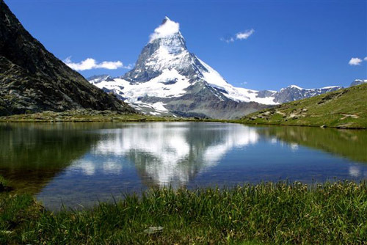
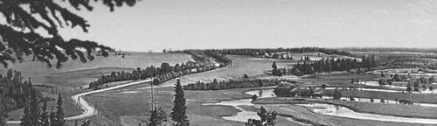
Природні умови. У Західній Європі широко представлені низовини, горбкуваті рівнини і молоді високі гори альпійської складчастості, які утворюють головний вододіл материка.

Slide 11
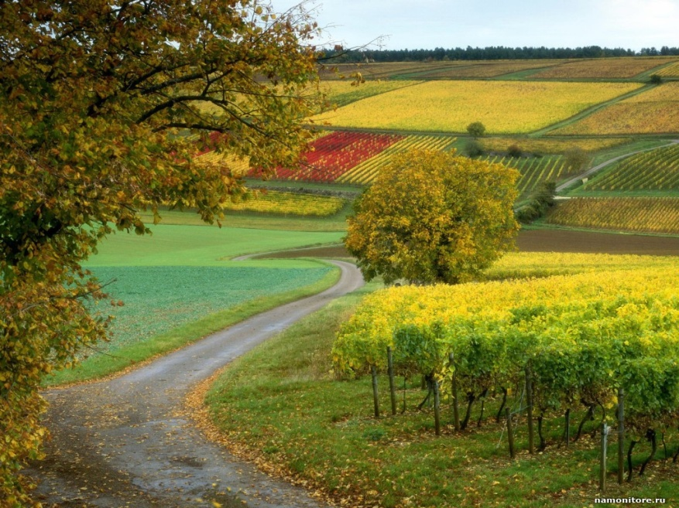
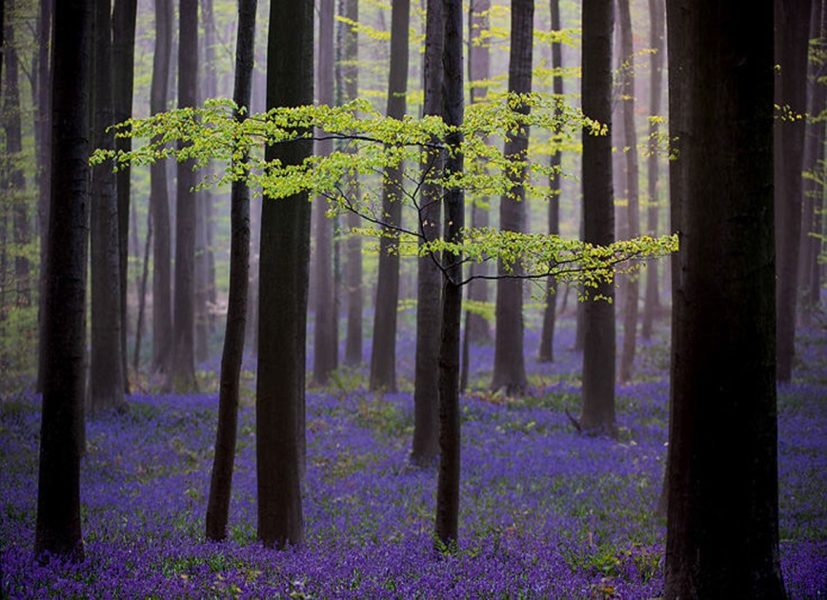
Клімат помірний, частково субтропічний середземноморський (Франція, Монако). Наявність активного західного перенесення вологих атлантичних повітряних мас робить клімат м’яким і сприятливим для життя і господарської діяльності (у тому числі в сільському господарстві).

Slide 12

У Західній Європі живе понад 414 млн. осіб
Середня густота населення у країнах Західної Європи становить близько 100 осіб на 1 км кв. Розміщується населення доволі нерівномірно: найгустіше (більше як 300 осіб на 1 км кв.) заселені Південно-Східна Англія, Нідерланди, Бельгія Північна Франція, Рур та Прирейнська частина Німеччини.

Slide 13
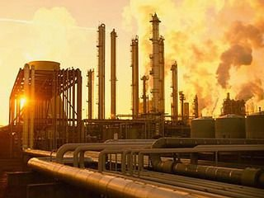
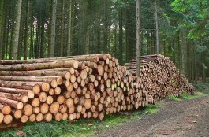
Промисловість є основою господарства регіону. Тривалий час вона розвивалася на базі власної сировини, але останнім часом цілком переорієнтована на імпортну. Сконцентрована переважно в трьох найбільших країнах – ФРН, Франції та Великій Британії (понад 80% вартості продукції).
У структурі промисловості всіх країн Західної Європи переважають обробні галузі.
Проте й інші країни регіону відіграють помітну роль у виробництві Європи. Їх промислові райони, які охоплюють насамперед усю територію Бельгії, Нідерландів та Люксембургу також мають складну структуру і високий рівень розвитку.

Slide 14
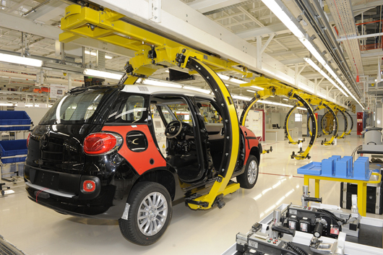

Інші держави належать до групи малих промислово розвинених країн. Особливе місце цих країн у регіоні та світі визначається високим рівнем спеціалізації на виробництві технічно складної, високоякісної продукції.

Slide 15
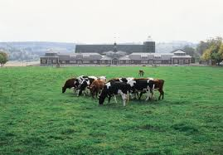
Сільському господарству Західної Європи традиційно властива мала кількість працюючих і дуже висока інтенсивність. Передумовами значного розвитку сільського господарства є м’який і вологий клімат, величезні капіталовкладення, наявність платоспроможного попиту на сільськогосподарську продукцію за межами регіону.
Тваринництво - це провідна галузь сільського господарства, на яку припадає 70% всієї сільськогосподарської продукції.
Основною спеціалізацією тваринництва є виробництво молока, молочних продуктів, м’яса.

Slide 16
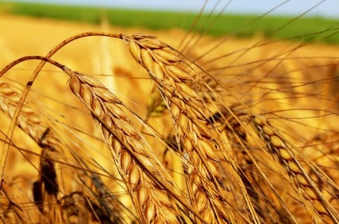
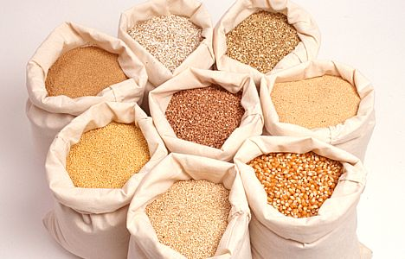
Рослинництво. Ця галузь є високопродуктивною, що пояснюється не тільки сприятливими кліматичними умовами, а й належним технічним оснащенням, раціональним добором культур, ефективним використанням добрив тощо.
Швидко зростає виробництво найважливіших зернових культур – пшениці та кукурудзи. Найбільшим їх виробником традиційно є Франція, яка за експортом зернових належить до десятки світових лідерів.

Slide 17

Західна Європа насичена різноманітними шляхами сполучення, обслуговується всіма видами транспорту.
Транспортна система – так званого європейського типу, характеризується дуже густою мережею залізниць (особливо країни Бенілюксу, ФРН).
Не менш важливими є авіаційний та автомобільний транспорт.

Slide 18
Використані джерела:
geoswit.ucoz.ru/index/0-352
uk.wikipedia.org/wiki/Західна_Європа
www.ebk.net.ua/Book/...me/.../201.htm
geoknigi.com/book_view.php?id=181

Slide 19

Підготувала учениця 10-б класу
Петрина Марія

